Slide 1




KALKULATOR
SEDERHANA
by Lathifah Ufaira

Slide 2

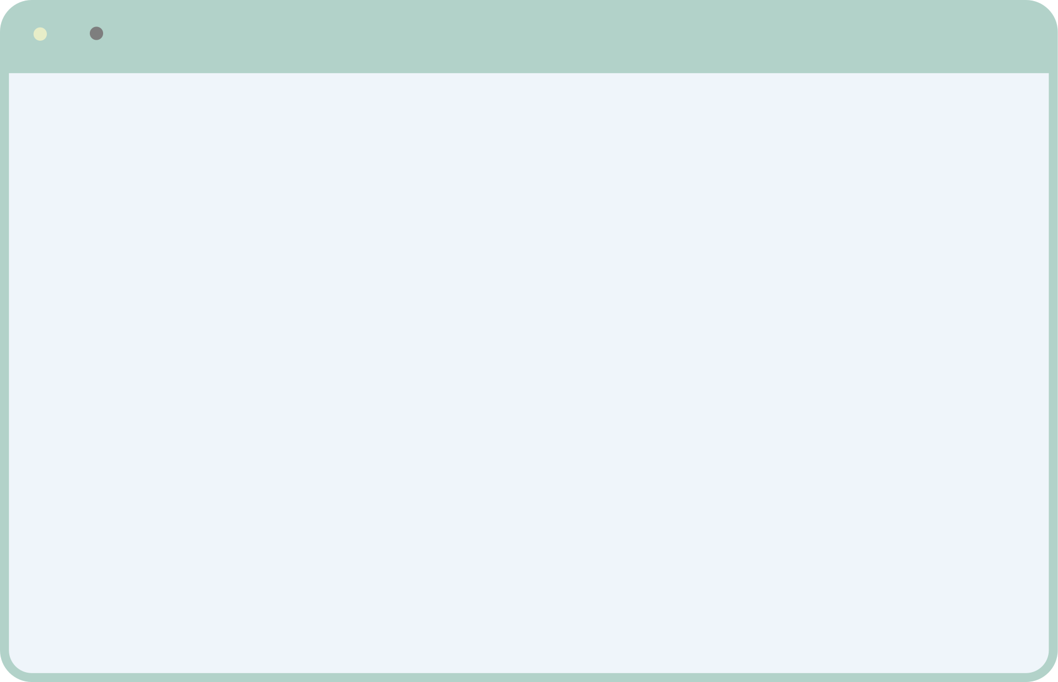


TABLE OF CONTENT
01
02
03
INPUT PROGRAM
PROSES PROGRAM
OUTPUT PROGRAM
04
05
06
LOGIC PROGRAM
WAKTU EKSEKUSI PROGRAM
KESIMPULAN
BACK
NEXT

Slide 3


INPUT PROGRAM
FOLDER 01
File "input_1.txt" berisi operasi matematika dalam format:
angka1 operator angka2 (Contoh: 29 + 299).
2. Input manual dari pengguna melalui terminal:
Mengetikan angka ke-1
Mengetikkan Operator (+ , - , * , /)
Mengetikkan angka ke-2
“ Operator harus valid ”
“ Tidak boleh ada pembagian dengan angka nol “
BACK
NEXT

Slide 4
PROSES PROGRAM
FOLDER 02
Menampilkan menu pilihan
Membaca Operasi dari file (Pilihan 1)
Memasukkann operasi secara manual (Pilihan 2)
Keluar dari program (Pilihan 3)
2. Proses input dari file
Jika pengguna memilih pilihan pertama (choice == 1), program membuka file input_1.txt dan membaca operasi matematika baris per baris.
Setiap baris diinterpretasikan sebagai operasi yang terdiri dari dua angka dan sebuah operator.
Operasi ini kemudian diproses satu per satu menggunakan switch berdasarkan operator:
Penjumlahan (+)
Pengurangan (-)
Perkalian (*)
Pembagian (/), dengan pengecekan pembagian dengan nol.
BACK
NEXT

Slide 5
PROSES PROGRAM
FOLDER 02
3. Proses input manual
Jika pengguna memilih pilihan kedua (choice == 2), program meminta pengguna untuk memasukkan angka pertama, operator, dan angka kedua.
Setelah itu, program memproses input tersebut dengan cara yang sama seperti operasi dari file, menggunakan switch untuk menentukan jenis operasi yang akan dilakukan.
4. Penanganan Pembagian dengan Nol
Jika operator adalah pembagian (/) dan angka kedua adalah nol, program akan menangani kasus ini dengan menampilkan pesan kesalahan, baik di terminal (untuk input manual) atau dalam file output (output_1.txt) untuk operasi file.
BACK
NEXT

Slide 6
PROSES PROGRAM
5. Menutup File Output
Setelah selesai memproses operasi, hasilnya ditulis ke file output (output_1.txt).
6. Waktu Eksekusi
Program menggunakan fungsi clock() dari library time.h untuk mengukur waktu eksekusi program.
start_time dicatat sebelum menu diproses.
end_time dicatat setelah program selesai atau keluar.
Waktu eksekusi dihitung dengan rumus (end_time - start_time) / CLOCKS_PER_SEC, yang menghasilkan waktu dalam detik.
FOLDER 02
BACK
NEXT

Slide 7
OUTPUT PROGRAM
FOLDER 03
a. Hasil Operasi Aritmatika
- Jika operasi valid (operator yang benar dan pembagian tidak dengan nol), hasil operasi akan ditulis ke file output_1.txt.
Format output dalam file:
5 + 3 = 8
6 * 2 = 12
9 / 3 = 3
- Jika terjadi kesalahan (seperti operator tidak valid atau pembagian dengan nol), pesan kesalahan akan ditulis ke dalam file output:
Error: Pembagian dengan nol (5 / 0)
Error: Operator tidak valid untuk operasi (5 ^ 3)
BACK
NEXT

Slide 8
OUTPUT PROGRAM
FOLDER 03
b. Pesan di Terminal
- Program juga menampilkan hasil perhitungan atau pesan kesalahan di terminal untuk input manual:
5 + 3 = 8
c. Waktu Eksekusi
- Setelah selesai, program akan mencetak waktu eksekusi dalam detik ke terminal:
Waktu eksekusi: 0.002345 detik
BACK
NEXT

Slide 9
LOGIC PROGRAM
FOLDER 04
Memulai dengan Menampilkan Menu:
Program pertama-tama menampilkan menu pilihan kepada pengguna. Pengguna memilih antara operasi dari file atau input manual.
2. Operasi dari File:
Jika pilihan adalah 1, program membuka file input_1.txt, membaca operasi, dan memprosesnya. Setiap operasi dihitung dan hasilnya ditulis ke file output_1.txt.
3. Operasi Manual:
Jika pilihan adalah 2, program meminta input manual berupa dua angka dan operator. Operasi dihitung, hasilnya ditampilkan di terminal, dan jika operasi tidak valid (seperti pembagian dengan nol atau operator yang salah), program menampilkan pesan kesalahan.
BACK
NEXT

Slide 10
LOGIC PROGRAM
FOLDER 04
4. Menghitung Waktu Eksekusi:
Program mencatat waktu mulai (start_time) dan waktu selesai (end_time). Selisihnya dihitung untuk mendapatkan waktu eksekusi.
5. Penghentian Program:
Jika pilihan adalah 3, program menampilkan pesan keluar dan menghitung waktu eksekusi, lalu menutup file output.
BACK
NEXT

Slide 11
WAKTU EKSEKUSI PROGRAM
FOLDER 05
Waktu eksekusi dihitung dengan menggunakan fungsi clock() dan mengukur waktu antara start_time dan end_time:
- Fungsi clock() mengembalikan waktu CPU yang telah digunakan program dalam satuan clock ticks.
- CLOCKS_PER_SEC adalah konstanta yang menyatakan jumlah ticks per detik.
- Dengan menghitung (end_time - start_time) / CLOCKS_PER_SEC, kita mendapatkan waktu dalam detik.
Waktu eksekusi tergantung pada kompleksitas operasi yang dilakukan dan seberapa banyak operasi yang dilakukan (misalnya, jika membaca banyak baris dari input_1.txt atau melakukan banyak perhitungan manual).
BACK
NEXT

Slide 12
KESIMPULAN
FOLDER 06
Program ini memberikan cara untuk melakukan operasi aritmetika sederhana baik dengan input dari file maupun input manual, menulis hasilnya ke dalam file output, dan mengukur waktu eksekusi program. Program ini berguna untuk mengilustrasikan penggunaan file I/O, kontrol alur dengan switch, serta pengukuran waktu eksekusi dengan clock().
BACK
NEXT

Slide 13
THANK YOU
by Lathifah Ufaira

